Slide 1

PROYECTO “ENCOMIENDA.ME”
PRESENTACIÓN FINAL CAPSTONE

Slide 2
ENCOMIENDA.ME
Agustín Sánchez Cigna
Jefe de Equipo
Ignacio Sánchez Cigna
Kevin Trujillo Ramirez
Desarrollador
Desarrollador
INTEGRANTES DEL PROYECTO

Slide 3
Índice
Descripción del Proyecto
Objetivo Generales y Específicos
Alcances y limitaciones del proyecto
Metodología de trabajo para el desarrollo del proyecto
Cronograma para el desarrollo del proyecto
Arquitectura del software
Caso uso general
Diagrama de clases
Diagrama componentes
Modelo de datos
Tecnologías utilizadas (Frontend)
Tecnologías utilizadas (Backend)
Resumen de costos
Demostración resultados del proyecto
Obstáculos presentados durante el desarrollo

Slide 4
ENCOMIENDA.ME
DESCRIPCIÓN DEL PROYECTO
Problema o dolor
Mejora en los procesos productivos internos de empresas del rubro de servicio de encomiendas
Propuesta de solución
Lograr un estándar en los procesos de la industria de servicios de encomiendas, desarrollando un sistema web que sea modular, el cual será factible ampliarlo según las necesidades de cada cliente.

Slide 5
ENCOMIENDA.ME
Objetivo General
Desarrollar una página web la cual pueda ofrecer un servicio de envío de encomiendas asequible, de calidad y con alta trazabilidad para las PYMES, permitiéndoles mejorar sus ventas, su logística y crecer en el mercado de comercio electrónico, de manera que puedan competir en igualdad de condiciones con las grandes marcas y así poder aumentar su participación en el mercado de las compras en línea.
Objetivos Específicos
Desarrollar una plataforma tecnológica que permita a los usuarios de Encomienda.me realizar seguimiento en tiempo real de sus envíos y recibir notificaciones de entrega.
Ofrecer un servicio al cliente excepcional, brindando asesoría y soporte técnico a los usuarios de la plataforma.
Crear una base de datos con información de los usuarios de la plataforma y sus necesidades de envío para mejorar la personalización del servicio y ofrecer promociones y descuentos.
Implementar un sistema de retroalimentación para recibir comentarios y sugerencias de los usuarios de Encomienda.me, con el objetivo de mejorar continuamente el servicio.

Slide 6
ENCOMIENDA.ME
Alcances y limitaciones del proyecto
Que hace el Sistema:
Aplicación Responsiva
Permitir a los usuarios registrar nuevos envíos con detalles.
Permitir a las empresas controlar el inventario de paquetes y materiales en sus centros de distribución.
Permitir la asignación de tareas a los empleados y operadores, incluyendo la gestión de turnos y horarios.
Qué no hace:
El sistema no realizará los envíos físicos de paquetes. Encomienda.me es una herramienta para administrar y gestionar los envíos.
No realizará el seguimiento de los paquetes luego de salir de logística interna.
La aplicación no permitirá la integración con todas las aplicaciones existentes en el mercado para empresas de envío.

Slide 7
ENCOMIENDA.ME
Metodología de trabajo para el desarrollo del proyecto
SCRUM​
Definir Product Backlog​.
Definir el Sprint Backlog​.
Realizar las reuniones​ diarias.
Desarrollar las funcionalidades​.
Realizar las revisiones del Sprint.

Slide 8
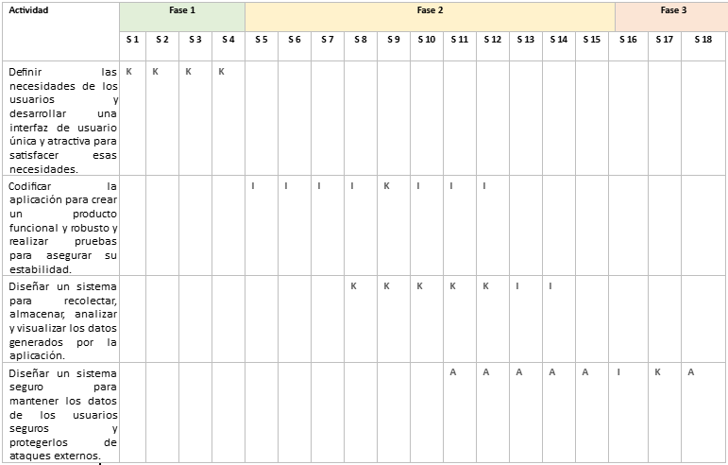
ENCOMIENDA.ME
Cronograma para el desarrollo del proyecto
* Utilizar cronograma de inicio, indicando el cumplimiento al término del proyecto

Slide 9
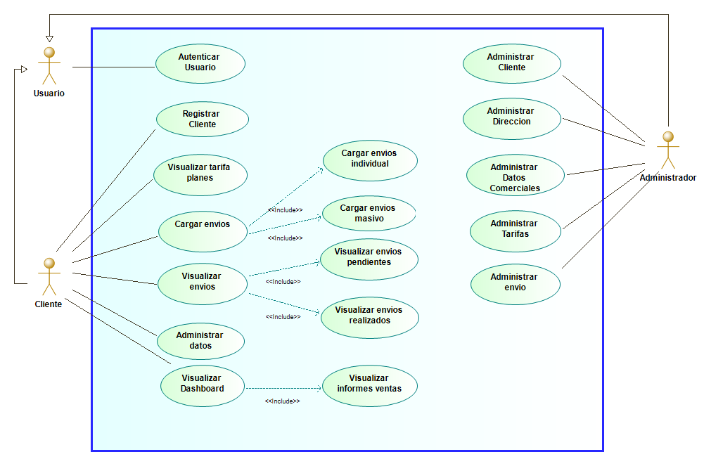
ENCOMIENDA.ME
Arquitectura del software
Caso de uso general

Slide 10
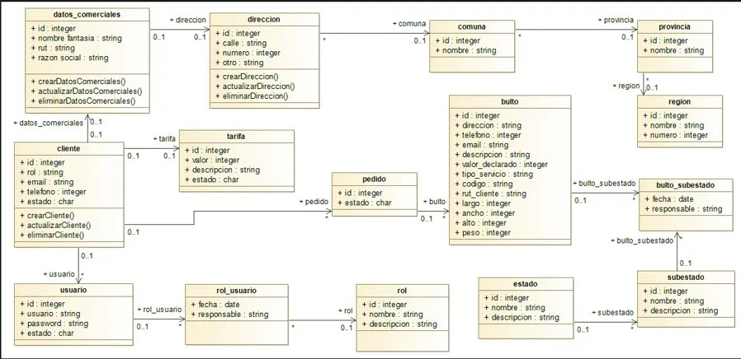
ENCOMIENDA.ME
Arquitectura del software
Diagrama de Clases

Slide 11
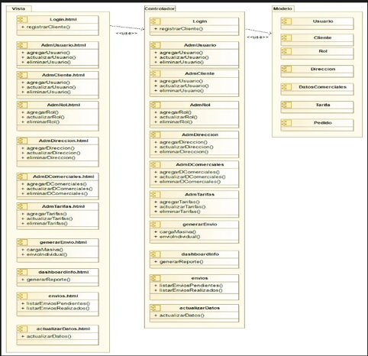
ENCOMIENDA.ME
Arquitectura del software
Diagrama de componentes

Slide 12
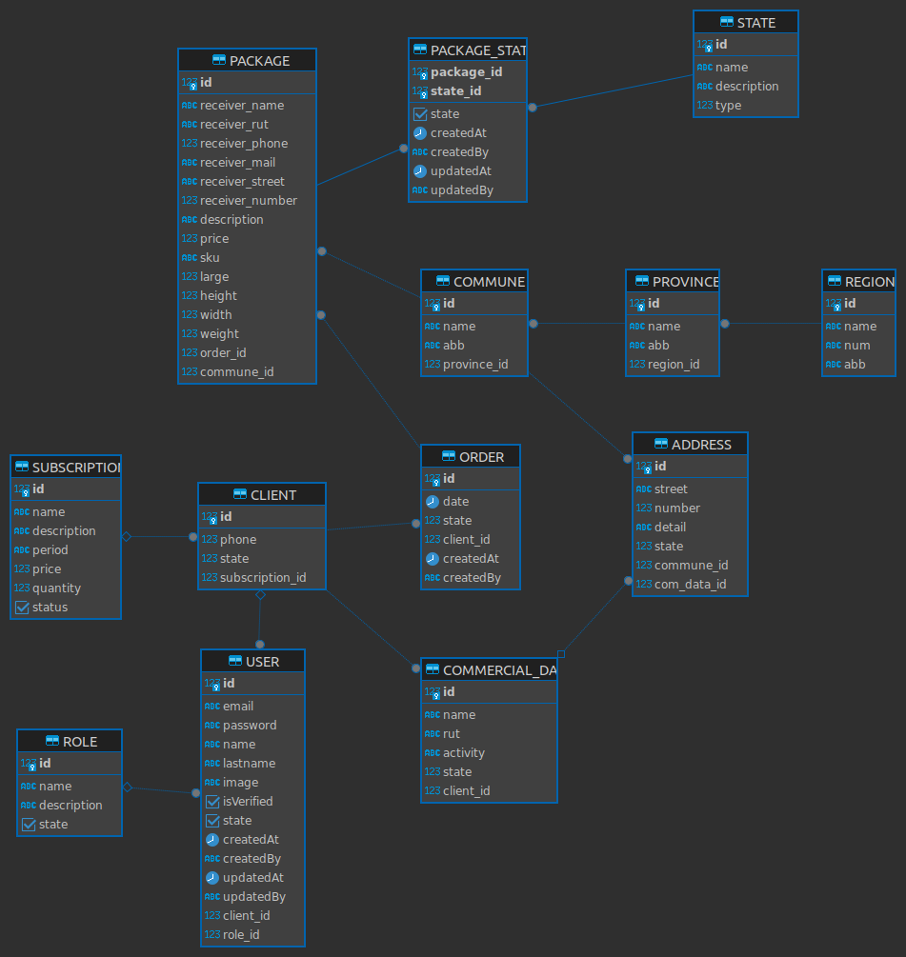
ENCOMIENDA.ME
Modelo de datos

Slide 13









ENCOMIENDA.ME
Tecnologías utilizadas (Frontend)
React - versión 18.2
NextJS - versión 13.2
Next Outh - versión 4.22
Axios - versión 1.4
Typescript - versión 5
Bootstrap - versión 5.3
HTML5
Sass - versión 1.60
Tailwind CSS - versión 3.3

Slide 14



PROYECTO “NOMBRE DEL PROYECTO”
Tecnologías utilizadas (Backend)
Flask - versión 2.3
Python - versión 3.10
SQL Alchemist - versión 2

Slide 15
Resumen de costos
DESGLOSE COSTO POR ROL (MENSUAL / TOTAL)
ROL | COSTO HH | MENSUAL | TOTAL
Jefe de Proyecto | $53.500 | $2.407.500 | $ 8.774.000
DevOps | $42.800 | $1.926.000 | $ 9.256.000
Desarrollador | $35.600 | $1.602.000 | $ 9.758.400
Calidad Y Testeo | $25.000 | $1.125.000 | $ 1.800.000
Diseñador | $18.000 | $810.000 | $ 2.232.000
TOTAL HH |  | $ 7.870.500 | $ 31.820.400
COSTO TOTAL POR FASE
Fase de Planificación | $ 4.365.600
Fase de Análisis y Diseño | $ 7.237.600
Fase de Desarrollo | $ 13.395.200
Fase de QA | $ 3.598.800
Fase de Implementación y Cierre | $ 3.223.200
TOTAL HH FASES | $ 31.820.400
Margen | 60%
Utilidad | $ 19.092.240
Precio Final | $ 50.912.640

Slide 16
DEMOSTRACIÓN DEL RESULTADO DEL PROYECTO
*Exposición del sistema

Slide 17
Obstáculos presentados durante el desarrollo
Falta de organización en un inicio.
Tiempos muy acotados debido a lo extenso de las tareas.
Compromisos previamente pactados por parte de los miembros del grupo de ausentarse durante x cantidad de tiempo.

